Slide 1
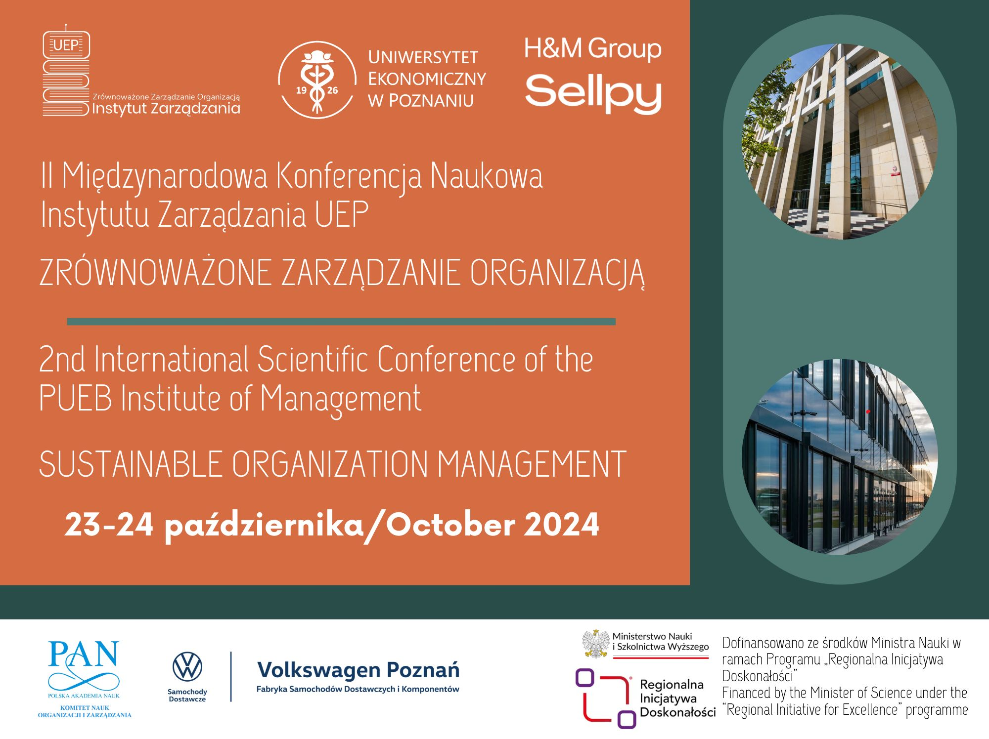

Slide 2

Artur Jachimowski, Marcin Paprocki
Katedra Technologii i Ekologii Wyrobów, UEK
Zarządzanie Jakością Wody Pitnej w Procesie Dezynfekcji z Wykorzystaniem Metody Six Sigma
Przedmiot badań: Woda poddawana dezynfekcji w zakładzie uzdatniania wody (ZUW) Raba Wodociągów Miasta Krakowa. Analizy dotyczyły oznaczeń chloru wolnego w dwóch scenariuszach funkcjonowania zakładu: (1) historycznym, w którym dezynfektantem był chlor gazowy oraz (2) bieżącym, w którym tę rolę spełnia układ dwustopniowy z promieniowaniem UV i podchlorynem sodu elektrolitycznie generowanym z soli kuchenne
Cel badania: Porównanie efektywność procesu dezynfekcji wody pitnej dla różnych technologii przy użyciu wybranych narzędzi metody Six Sigma (notacji BPMN i wskaźników zdolności procesu).
Metodyka badań: Opisano technologię uzdatniania wody pitnej w badanym zakładzie, przedstawiając ją w formie modeli BPMN. Porównano etapy uzdatniania, zwracając szczególną uwagę na proces dezynfekcji w dwóch scenariuszach. Efektywność dezynfekcji w ZUW Raba określono za pomocą wskaźników zdolności potencjalnej (Cp) i rzeczywistej (Cpk).
Wyniki badań: Powyższe działania mogą wspomóc identyfikację najlepszych praktyk i rozwiązań w celu usprawnienia procesów dezynfekcji wody, na przykład w ramach procedur DMAIC lub DfSS (metodyk Six Sigma).
Rys. 1. Modelowanie procesu technologicznego
Rys. 1. Wyniki poziomu efektywności procesu dezynfekcji wody pitnej

